Slide 1
মাল্টিমিডিয়া ক্লাসে সবাইকে স্বাগত

Slide 2
শিক্ষক পরিচিতি
দেলোয়ার হোসেন, সহকারী শিক্ষক ( ব্যাবসায় শিক্ষা, খন্ডকালীন আই সি টি)
সিঙ্গুয়া উচ্চ বিদ্যালয়, কাপাসিয়া, গাজীপুর।
মোবাইল নং ০১৬২১৯৮৮৬৭৭/ ০১৭৩৯১২১১৫০
ই-মেইলঃ deluarhossain89@yahoo.com

Slide 3
পাঠ পরিচিতি
শ্রেণিঃ নবম- দশম
বিষয়ঃ তথ্য ও যোগাযোগ প্রযুক্তি
অধ্যায়ঃ প্রথম
সময়ঃ ৫০ মিনিট
তারিখঃ ১৬/১০/২০২০ ইং

Slide 4
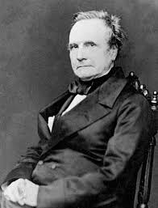
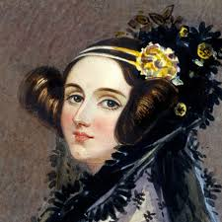
ছবিগুলো লক্ষ্য কর।

Slide 5
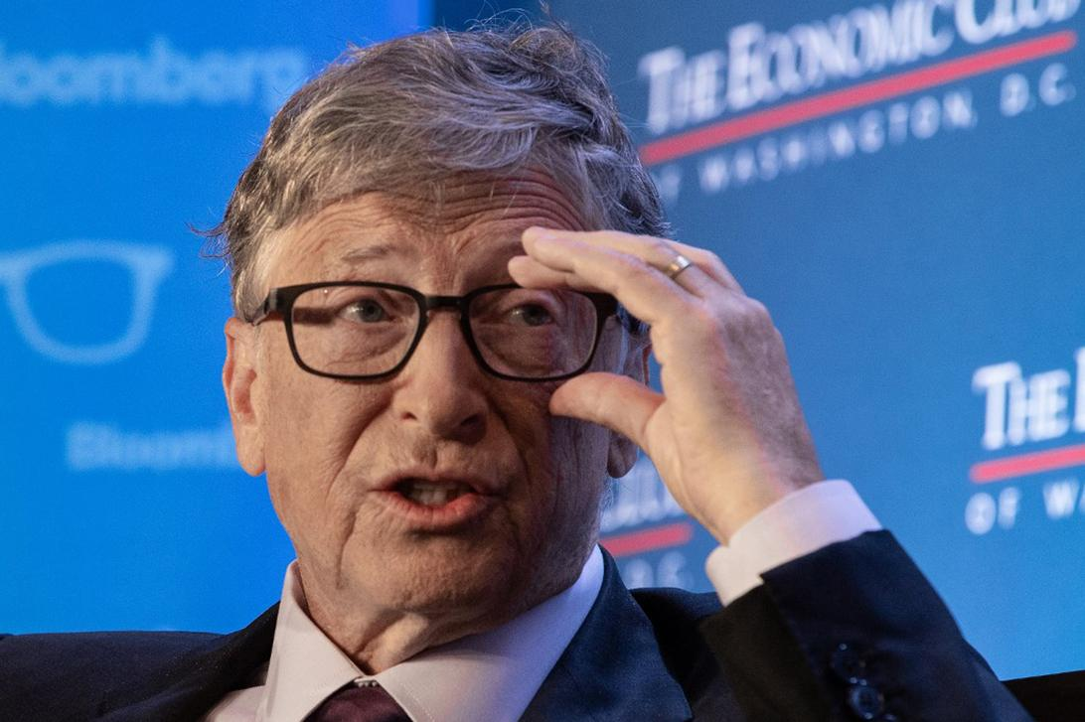
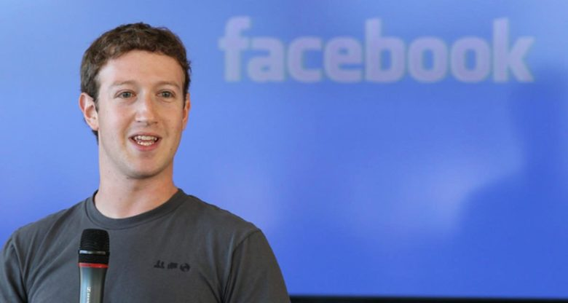

Slide 6
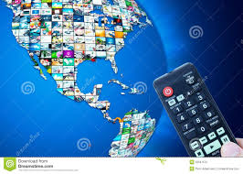
আজকের পাঠ
তথ্য ও যোগাযোগ প্রযুক্তি বিকাশে উল্লেখযোগ্য ব্যাক্তিবর্গের অবদান।

Slide 7
এই পাঠ শেষে শিক্ষার্থীরা……
তথ্য ও যোগাযোগ প্রযুক্তি বিকাশে ব্যাক্তিদের অবদান ব্যাখ্যা করতে পারবে;
ই-লার্নিং কী তা বলতে পারবে;
ই- লার্নিং এর গুরুত্ব বিশ্লেষণ করতে পারবে।

Slide 8
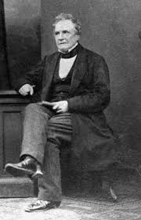
আধুনিক কম্পিউটারের বিকাশ বা প্রচলন শুরু হয় চার্লস ব্যাবেজ নামে একজন ইংরেজ প্রকৌশলী ও গণিতবিদের হাতে। অনেকে তাকে আধুনিক কম্পিউটারের জনক বলে থকেন। তিনি তৈরি করেন ডিফারেন্স ইঞ্জিন ও এনালিটিক্যাল ইঞ্জিন। ১৯৯১ সালে লন্ডনের বিজ্ঞান জাদুঘরে তাঁর বর্ণ্না অনুসারে একটি ইঞ্জিন তৈরি করা হয়।
চার্লস ব্যাবেজ (১৭৯১-১৮৭১)

Slide 9
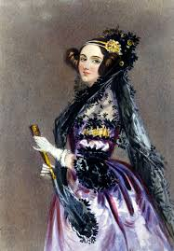
এডা লাভ্লেস (১৮১৫-১৮৫২)
মায়ের করণেই এডা লাভ্লেস ছোটবেলা থেকে বিজ্ঞান ও গ্ণিতে আগ্রহী হয়ে ওঠেন। ১৮৩৩ সালে চার্লস ব্যাবেজের সঙ্গে তার পরিচয় হলে তিনি ব্যাবেজের এনালিটিক্যাল ইঞ্জিনকে কাজে লাগানোর জন্য প্রোগ্রামিং এর ধারণা সামনে নিয়ে আসেন। এ কারণে এডা লাভলেস কে প্রোগ্রামিং এর ধারণার প্রবর্তক বলা হয়। ১৮৪২ সালে ব্যাবেজ তুরিন বিশ্ববিদ্যালয়ে তাঁর ইঞ্জিন সম্পর্কে বক্তব্য দেন। কাজের ধারা বর্ণ্না করার সময় তিনি এটিকে ধাপ অনুসারে ক্রমাংকিত করেন। এডার মৃত্যুর ১০০ বছর পর ১৯৫৩ সালে সেই নোট আবারো প্রকাশিত হলে বিজ্ঞানীরা বুঝতে পারেন, এডা লাভ্লেসই অলগরিদম প্রোগ্রামিংয়ের ধারণাটা আসলে প্রকাশ করেছিলেন।

Slide 10
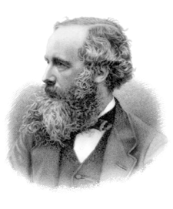
বিজ্ঞানী জেমস ক্লার্ক ম্যাক্সওয়েল তড়িৎ চৌম্বকীয় বলের ধারণা প্রকাশ করেন, যা বিনা তারে বার্তা প্রেরণের একটি সম্ভাবনাকে তুলে ধরে।
জেমস ক্লার্ক ম্যাক্সওয়েল
( ১৮৩১-১৮৭৯)

Slide 11
একক কাজ
১। একুশ শতকের সম্পদ কী?
২। চার্লস ব্যাবেজের আবিস্কৃত গণ্না যন্ত্রের নাম কি?
৩। অলগরিদম প্রোগ্রামিংয়ের ধারনাটা কে সর্বপ্রথম প্রকাশ করেছিলেন?

Slide 12
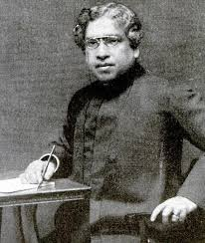
বিনা তারে এক স্থান থেকে অন্য স্থানে বার্তা প্রেরণে প্রথম সফল হন বাঙ্গালী বিজ্ঞানী জগদীশ চন্দ্র বসু। ১৮৯৫ সালে জগদীশ চন্দ্র বসু অতি ক্ষুদ্র তরঙ্গ ব্যাবহার করে একস্থান থেকে অন্য স্থানে অত্য প্রেরণে সক্ষম হন। কিন্তু তাঁর এই আবিস্কার প্রকাশিত না হওয়ায় সার্বজনীন স্বীকৃতি পায় নি।
জগদীশ চন্দ্র বসু (১৮৫৮-১৯৩৭)

Slide 13
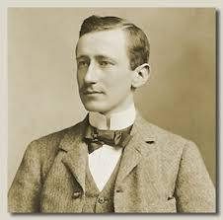
গুগলিয়েলমো মার্কনি ( ১৮৭৪-১৯৩৭)
বেতার যন্ত্রের স্বীকৃতিপ্রাপ্ত আবিস্কারক গুগলিয়েলমো মার্কনি ছিলেন ইতালীর বিজ্ঞানী।

Slide 14
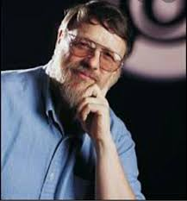
বিশ শতকের ষাট- সত্তরের দশকে ইন্টারনেট প্রটোকল ব্যাবহার করে আরপানেটর আবিস্কৃত হয়। বলা যায় তখন থেকে নেটওয়ার্কের মধ্যে আন্তঃসংযোগ বিকশিত হতে শুরু করে। আর এ বিকাশের ফলে তৈরি হয় ইন্টারনেট। ১৯৭১ সালে আরপানেটে ইলেক্ট্রনিক মাধ্যমে পত্রালাপের সূচনা করেন আমেরিকার প্রোগ্রামার রেমন্ড স্যামুয়েল টমলিনসন। তিনিই প্রথম ই-মেইল সিস্টেম চালু করেন।
রেমন্ড স্যামুয়েল ট্মলিনসন

Slide 15
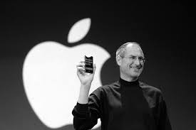
মাইক্রোপ্রসের আবির্ভাবের পর বিশেষ কর, যুক্তরাষ্ট্রে সেটি ব্যাবহার করে পার্সোনাল কম্পিউটার তৈরির কাজ শুরু হয়। স্টিভ জবস ও তার দুই বন্ধু স্টিভ জজনিয়াক ও রোনাল্ড ওয়েনে ১৯৭৬ সালের ১লা এপ্রিল অয়াপল কম্পিউটার নামে একটি প্রিষ্ঠান চালু করেন।
স্টিভ জবস ( ১৯৫৫-২০১১)

Slide 16
জোড়ায় কাজ
১। বাঙ্গালী বিজ্ঞানী জগদীশচন্দ্র বসুর অবদান কী?
২। মাইক্রোপ্রসেসর আবিস্কারের ফলে আই সি টি তে কী সব অগ্রগতি হয়েছে?

Slide 17
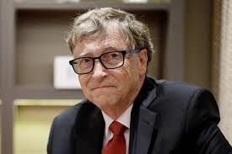
১৯৮১ সালে আইবিএম কোম্পানি তাদের বানানো পার্সোনাল কম্পিউটারের অপারেটং সিস্টেম তৈরি করার জন্য উইলিয়াম হেনরি বিল গেটস ও তার বন্ধুদের প্রতিষ্ঠান মাইক্রোসফটকে দায়িত্ব দেয়। বিকশিত হয় এমএস ডস এবং উইন্ডোজ অপারেটং সিস্টেম। বর্তমানে পৃথিবীর অধিকাংশ কম্পিউটার পরিচালিত হয় বিল গেটস প্রতিষ্ঠিত মাইক্রোসফট কোম্পানির অপারেটিং সিস্টেম সফটওয়্যার দিয়ে।
জন্ম অক্টোবর ২৮, ১৯৫৫

Slide 18
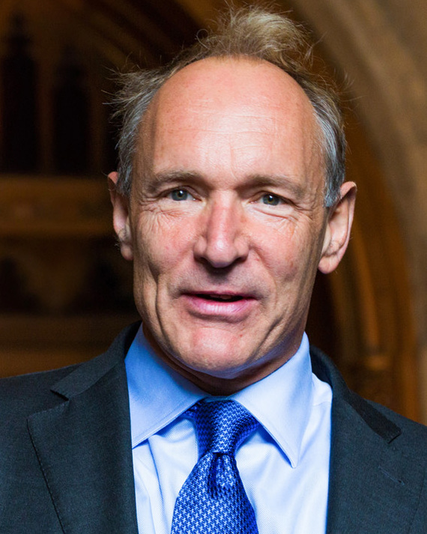
স্যার টিমোথি জন টিম বার্নাস লি ( জন্ম, জুন -৮ ১৯৫৫)
১৯৮৯ সালে একজন ব্রিটিশ কম্পিউটার বিজ্ঞানী হাইপারটেক্সট ট্রান্সফার প্রটোকল (http) ব্যবহার করে তথ্য ব্যবস্থাপনার প্রস্তাব করেন এবং তা বাস্তবায়ন করেন। সে থেকে স্যার টিমোথি জন টিম বার্নাস লি ওয়ার্ল্ড ওয়াইড ওয়েবের (www) জনক হিসেবে পরিচিত।

Slide 19
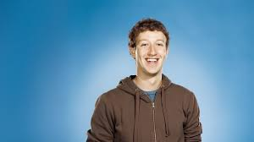
বর্তমানে পৃথিবীর সবচেয়ে জনপ্রিয় সামাজিক যোগাযোগ মাধ্যমের নাম ফেসবুক। হার্ভার্ড বিশ্ববিদ্যালয়ের শিক্ষার্থী মার্ক জুকারবার্গ ও তাঁর চার বন্ধুর হাতে সূচিত হয় ফেসবুকের। ২০১৫- এর পরিসংখ্যান অনুযায়ী বিশ্বের প্রায় ১৪১৫ মিলিয়ন ব্যবহারকারী ফেসবুক ব্যবহার করেন।
মার্ক জুকারবার্গ ( জন্ম মে ১৪, ১৯৮৪)

Slide 20
ই- লার্নিং শব্দটি ইলেক্ট্রনিক লার্নিং কথাটির সংক্ষিপ্ত রূপ এবং এটা বলতে আমরা পাঠদান করার জন্যে সিডি রম, ইন্টারনেট , ব্যাক্তিগত নেটওয়ার্ক কিংবা টেলিভিশন চ্যানেল ব্যবহার কারার পদ্ধতিকে বুঝিয়ে থাকে।

Slide 21
বাংলাদেশ বিশাল জনগোষ্ঠীর দেশ। এ কারণে শ্রেণিকক্ষে শিক্ষার্থীর সংখ্যা ও বেশি, দক্ষ শিক্ষকের অভাব, ল্যাবরেটরির অপ্রতুল ইত্যাদি সমস্যাগুলি সমাধানের জন্য ই-লার্নিং একটি গুরুত্বপূর্ন ভূমিকা পালন করতে পারে।

Slide 22
ই-লার্নিং প্রচলিত পদ্ধতির বিকল্প কোন পদ্ধতি নয়। প্রচলিত পাঠদানের সময় একজন শিক্ষক তার শিক্ষার্থীদের সরাসরি দেখতে পারেন , তাদের সাথে কথা বলতে পারেন, শিক্ষার্থীরা শিক্ষকের সাথে নানভাবে ভাব বিনিময় করতে পারে, প্রশ্ন করতে পারে। সুধু তাই নয় তারা পাশাপাশি এওকে অন্যকে সাহায্য করতে পারে, একে অন্যের সহযোগী হয়ে শিখতে পারে।

Slide 23
দলগত কাজ
শিক্ষার মান বৃদ্ধিতে ই- লার্নিং কী ভুমিকা রাখতে পারে?

Slide 24
মূল্যায়ণ
১। আধুনিক কম্পিউটারের জনক কে?
ক) এডালাভ্লেস খ) চার্লস ব্যাবেজ
গ) স্টিভ জবস ঘ) মার্ক জুকারবার্গ
২। মার্ক জুকারবার্গের জন্ম-
ক) মে ১৪ ১৯৮৪ খ) অক্টোবর ২৮ ১৯৫৫
গ) ১ লা এপ্রিল ১৯৭৬ ঘ) জুন ৫ ১৯৮১
৩। কে সর্ব প্রথম ই-মেইল সিস্টেম চালু করেন?
ক) গুগলিয়েলমো মার্কনি খ) বিল গেটস
গ) জেমস ক্লার্ক ম্যাক্সওয়েল ঘ) রেমন স্যামুয়েল ট্মলিনসন
৪। মাইক্রোসফট কোম্পানি কর্তৃক আবিস্কৃত-
i. এম এস ডস ii.আই ফোন iii. উইন্ডোজ অপারেটং সিস্টেম
ক) i ও ii খ) ii ওiii গ) i ও iii ঘ) i, ii ও iii

Slide 25
বাড়ির কাজ
ই-গর্ভন্যান্স কী? বাংলাদেশে ই- গর্ভন্যান্সের ভূমিকা ব্যাখ্যা কর।

Slide 26
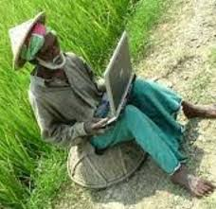
ধন্যবাদ

